Slide 1
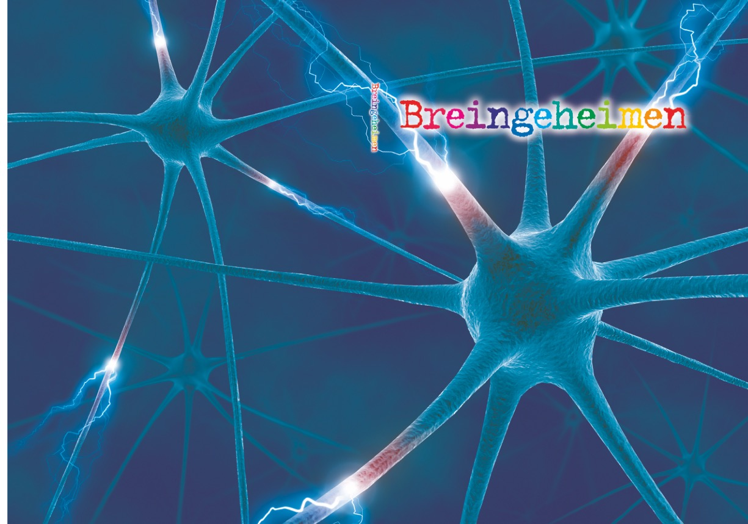
Breingeheimen Studievaardigheden SO 1A

Slide 2
Thema 1 Je brein: een supercomputer?

Slide 3
Les 1 Hoe werkt je brein?

Slide 4
Doel van de les
De leerlingen:
doen een activiteit om hun concentratie en geheugen te oefenen
hebben een idee van de waarde van hersenonderzoek voor leren
weten globaal hoe de hersenen informatie doorgeven
begrijpen dat leren betekent dat er verbindingen ontstaan tussen neuronen

Slide 5
Weten
Lees de inleidende tekst van Thema 1 Je brein: een supercomputer en de Breingeheimen op blz. 7 van het werkboek.

Slide 6
Ervaren
Breinspelletjes zijn erg populair. Training is niet alleen van belang voor je lichaam, maar ook voor je brein. Er zijn enorm veel online breingames, maar breintrainingsspelletjes zijn er ook voor spelcomputers. We beginnen deze les met een korte breintraining voor je concentratie en geheugen.
Notes:
Verdeel de klas in drie groepen. Iedere groep gaat in een kring zitten.

Slide 7
Ik ga met de fiets/bus/tram naar school.
Instructie:
Iedere groep kiest een vervoersmiddel uit de blauwe tekst.
De eerste persoon in de kring zegt bijvoorbeeld: Ik ga met de fiets naar school.
De volgende persoon voegt steeds een woord of een aantal woorden toe.
Bijvoorbeeld:
Ik ga morgen met mijn fiets naar school.
Ik ga morgen met mijn blauwe fiets naar school.
Ik ga morgen met mijn vriendin met mijn blauwe fiets naar school.
Ik ga morgen met mijn vriendin met mijn mooie blauwe fiets naar school.
Ik ga morgen, als het goed weer is, met mijn vriendin met mijn mooie blauwe fiets naar school.
Ik ga morgen, als het goed weer is, met mijn aardige vriendin met mijn mooie blauwe fiets naar school.
Enzovoort.
Notes:
Bespreek de opdracht. En herhaal die eventueel.

Slide 8
Afronding
1. Wat vond je moeilijk aan deze opdracht?
2. Wat moet je goed kunnen om dit spelletje goed te doen?
(Je concentreren, goed onthouden.)

Slide 9
Doen
Lees Hoe werkt je brein? blz. 8 en 9 van het werkboek,
met uitzondering van de Breingeheimen.
Maak de Breinbreker op blz. 10 en 11 van het werkboek.
Lees daarbij zelf de Breingeheimen.
Je mag samenwerken met degene die naast je zit.

Slide 10
De oplossing van de puzzel:
1. neuron
2. miljard
3. berichten
4. elektrische
5. ontwikkelen
6. verbindingen
7. meer
8. aandacht
9. keuzes
10. snoeien
In de hokjes onder de puzzel komt het woord slimmerik te staan.

Slide 11
Afronding
Welke Breingeheimen die je gelezen hebt vond je interessant? Waarom?
Wie van jullie doet er aan sport, speelt muziek of heeft een andere hobby?
Wat gebeurt er daardoor in je brein?
De delen die bijvoorbeeld met muziek of beweging te maken hebben worden groter, bij mensen die 3 maanden aan jongleren deden was bijvoorbeeld het gedeelte in de hersenen dat te maken had met het waarnemen van bewegingen 3% groter.
Welke slimme manieren heb je gebruikt om de puzzel snel te kunnen oplossen?
Bijvoorbeeld: De aangegeven letters die bij een cijfer horen alvast invullen.
De lengte van de woorden waaruit je kon kiezen vergelijken met het aantal hokjes.
Welke slimme manieren gebruik je wel eens om iets wat je moet leren snel in je hoofd te krijgen en beter te onthouden?
Bijvoorbeeld ezelsbruggetjes.

Slide 12
Begrijpen
Waarom kun je je brein een supercomputer noemen?
Omdat je brein alles in je lichaam regelt door pijlsnel berichten/ informatie door te geven en er zo’n honderd miljard neuronen zijn om berichten te verzenden.
Hoe kun je zelf invloed hebben op hoe je hersens zich ontwikkelen?
Door de dingen die je doet en waar je aandacht aan geeft, want die bepalen welke verbindingen er in je hersenen ontstaan.
Wat vond je interessant in deze les?

